Slide 1
Кодирование команд.
Часть 2.

Slide 2
1. Кодирование команд переходов
Кодирование команд переходов и циклов имеет определенную специфику.
Рассмотрим машинное представление этих команд подробнее.
При безусловном внутрисегментном прямом переходе новое значение IP равно сумме 8- или 16-разрядного смещения и текущего значения IP.
В качестве текущего значения IP используется адрес команды, записанной вслед за командой перехода.

Slide 3
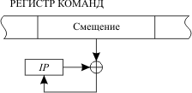
1. Кодирование команд переходов
Схема выполнения операции представлена на рис. 1, где предполагается, что перед вычислением адреса перехода содержимое IP уже указывает на команду, следующую за командой перехода.
Рисунок 1 - Схема внутрисегментного прямого перехода

Slide 4
1. Кодирование команд переходов
Команда, имеющая 8-разрядное смещение, называется командой короткого перехода и имеет в символической записи после мнемоники команды префикс short.
Смещение записывается в дополнительном коде, который перед сложением с текущим значением IP расширяется знаком до 16 разрядов.
Таким образом, диапазон адресов переходов для команды короткого перехода составляет -128...+127 байтов относительно текущего значения IP.

Slide 5
1. Кодирование команд переходов
Пример 1.
Команда
010А JMP short L
осуществляет передачу управления команде, помеченной меткой L.
Пусть эта команда перехода записана по адресу 010A.

Slide 6
1. Кодирование команд переходов
010C
FEF3
+ 1
----------
FEF4
011A
+
FEF4
----------
000E
010А JMP short L
Тогда если метке L соответствует, например, адрес 011A, то смещение в команде перехода будет равно:
011A - (010A+2)=011A - 010C = 011A + FEF4 = 0E
Здесь операция вычитания заменена сложением с использованием дополнительного кода отрицательного числа.
Перенос за пределы разрядной сетки в операциях, связанных с вычислением смещения, игнорируется.

Slide 7

1. Кодирование команд переходов
010А JMP short L
011A - (010A+2)=011A - 010C = 011A + FEF4 = 0E
Машинное представление команды следующее:
EB
ВНИМАНИЕ!
В качестве текущего значения IP взят адрес команды перехода, увеличенный на 2, так как длина самой команды перехода равна 2 байтам.

Slide 8
1. Кодирование команд переходов
010А JMP short L
Если команда, помеченная меткой L, располагается по адресу 00C1, то смещение будет равно:
00C1 - 010C = 00C1 + FEF4 = FF B5
Полученное смещение имеет длину 2 байта, что недопустимо для данного формата команды.
Но так как старший байт представляет собой знаковое расширение младшего байта ( FFB5h = 11111111 10110101b ), то это смещение можно закодировать в 1 байте, и команда будет иметь машинное представление: EBB5h.

Slide 9
1. Кодирование команд переходов
010А JMP short L
Если метке L соответствует адрес 0224, то необходимая величина смещения, равная 0224-010C = 0118, не может быть записана в 8-разрядном формате.
Следовательно, с помощью команды короткого перехода осуществить переход на указанный адрес невозможно!

Slide 10
1. Кодирование команд переходов
Пример 2.
По машинному представлению команды перехода можно определить, на какой адрес в сегменте команд будет передано управление.
Так команда, имеющая машинный код EB4Ch и расположенная по адресу 0100h, осуществляет передачу управления на команду с адресом: (0100+2)+004C=014E, а команда с кодом EBC4h, расположенная по тому же адресу, осуществляет передачу управления по адресу (0100+2)+FFC4=00C6.
0100 JMP 004C
0100 JMP FFC4

Slide 11
1. Кодирование команд переходов
0100 JMP 004C
0100 JMP FFC4
Для осуществления безусловного перехода по любому адресу в пределах данного командного сегмента необходимо задавать 16-разрядное смещение.
Команда, имеющая такую величину смещения, называется командой близкого перехода и имеет префикс near.
Значение IP и 16-разрядное смещение суммируются как числа со знаком в дополнительном коде.

Slide 12
1. Кодирование команд переходов
При этом, как и в предыдущем случае, перенос из 16-го разряда игнорируется.
Поэтому увеличение или уменьшение величины IP при выполнении этой команды зависит не от знака смещения, а от соотношения текущего значения IP и смещения.

Slide 13
1. Кодирование команд переходов
Рассмотрим это положение на следующем примере.
Пример 3.
Пусть команда JMP near L имеет машинное представление E964A6h.
Тогда если она расположена по адресу 310A, то управление будет передано на команду с адресом:
(310A+3) + A664 = D771

Slide 14
1. Кодирование команд переходов
Если команда перехода находится по адресу C224, то управление будет передано на команду с адресом 688B ( C224+3+A664 с учетом игнорирования переноса за пределы 16-разрядной сетки).
В первом случае переход произошел в сторону больших, а во втором - в сторону меньших адресов.
Здесь текущее значение IP на 3 больше адреса команды близкого прямого перехода, так как сама эта команда имеет длину 3 байта.

Slide 15
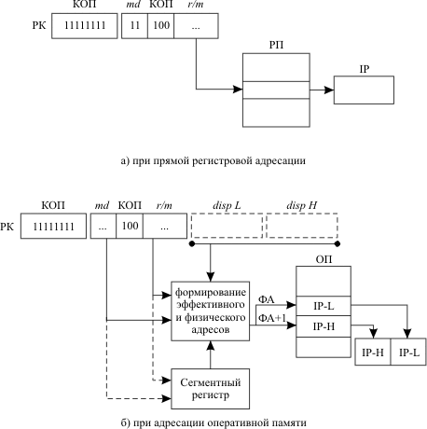
1. Кодирование команд переходов
При внутрисегментном косвенном переходе содержимое IP заменяется значением 16-разрядного регистра или слова памяти, которые адресуются полями md и r/m постбайта с помощью любого режима адресации, кроме непосредственного. Схема этого действия представлена на рис. 2.
Рисунок 2 - Схема внутрисегментного косвенного перехода

Slide 16

1. Кодирование команд переходов
Пример 4.
Команда JMP BX осуществляет переход к ячейке памяти, адрес которой равен содержимому регистра BX.
Машинное представление этой команды:
Если в BX записано число 2976, то вне зависимости от текущего значения IP управление будет передано на команду, записанную, начиная с адреса 2976.

Slide 17

1. Кодирование команд переходов
Пример 5
Команда JMP [BX]+A4h имеет машинное представление:
Если содержимое регистра BX равно 2976, то адрес перехода будет взят из слова оперативной памяти, содержащегося в сегменте данных по адресу:
2976 + A4 = 2A1A.
Команды межсегментных переходов меняют как содержимое IP, так и содержимое CS.

Slide 18
1. Кодирование команд переходов
Команда межсегментного прямого перехода имеет в символической записи префикс far и заносит в IP и CS новые значения, заданные в самой команде.
Пример 6.
Пусть необходимо осуществить передачу управления на команду, помеченную меткой L и располагающуюся в другом программном сегменте со следующими координатами:
(CS)= AA66,
(IP) = 11C2.
Символическая запись такой команды перехода будет следующей:
JMP far L

Slide 19

1. Кодирование команд переходов
Команда межсегментного прямого перехода имеет в символической записи префикс far и заносит в IP и CS новые значения, заданные в самой команде.
Пример 6.
Пусть необходимо осуществить передачу управления на команду, помеченную меткой L и располагающуюся в другом программном сегменте со следующими координатами:
(CS)= AA66,
(IP) = 11C2.
Символическая запись такой команды перехода будет следующей:
JMP far L
Ее машинное представление:

Slide 20
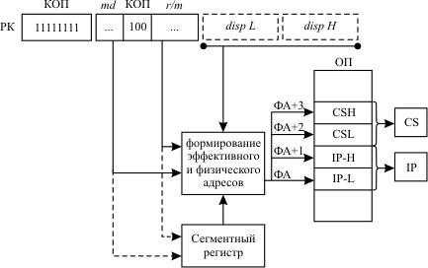
1. Кодирование команд переходов
При межсегментном косвенном переходе новые значения IP и CS содержатся не в самой команде, а в двух смежных словах оперативной памяти.
Адрес этой области памяти определяется постбайтом команды перехода в любом режиме адресации, кроме непосредственного и прямого регистрового.
Схема выполнения команды представлена на рис. 3.
Рисунок 3 - Схема межсегментного косвенного перехода

Slide 21
1. Кодирование команд переходов
Отличие внутрисегментного косвенного перехода от межсегментного косвенного в символической записи команды определяется типом используемого операнда. Если операнд определен как слово, предполагается внутрисегментный переход, а если как двойное слово - межсегментный.
В сомнительных случаях тип перехода может задаваться явным образом с помощью префиксов word ptr и dword ptr соответственно для внутрисегментного и межсегментного переходов.

Slide 22

1. Кодирование команд переходов
Пример 7.
Пусть:
(BX)=24A4,
[24A4]=11,
[24A5]=12,
[24A6]=13,
[24A7]=5A.
Тогда команда JMP dword ptr [BX] имеет машинное представление:

Slide 23
1. Кодирование команд переходов
Пример 7.
Пусть:
(BX)=24A4,
[24A4]=11,
[24A5]=12,
[24A6]=13,
[24A7]=5A.
Тогда команда JMP dword ptr [BX] имеет машинное представление:
и передает управление команде, расположенной в кодовом сегменте (CS)=5A13 со смещением (IP)=1211.

Slide 24

1. Кодирование команд переходов
Команда JMP word ptr [BX] имеет машинное представление:
и передает управление команде, расположенной в том же кодовом сегменте со смещением (IP)=1211.

Slide 25
1. Кодирование команд переходов
Команды условных переходов являются только внутрисегментными.
В них значение указателя команд IP, соответствующее адресу перехода, формируется при выполнении определенных условий, то есть при определенном значении флагов регистра состояния процессора.
При невыполнении проверяемого условия в IP остается его текущее значение, то есть адрес команды, следующей за командой условного перехода.

Slide 26
1. Кодирование команд переходов
Пример 8.
Пусть команда JZ L расположена по адресу 2010h, а метка L соответствует адресу 2072h.
Смещение будет равно:
2072 - (2010+2) = 2072 + DFEE = 0060
Это число со знаком может быть закодировано в 1 байте, следовательно, такой переход возможен.
Используя код команды (74), получим машинное представление этой команды: 7460 h.
Команда передаст управление по адресу 2072, если к моменту ее выполнения ZF=1.
При состоянии признака ZF регистра флагов, равном нулю, управление будет передано следующей команде, то есть по адресу 2012.

Slide 27
1. Кодирование команд переходов
Теперь рассмотрим пример кодирования команд, представляющих собой некоторый законченный в смысловом отношении фрагмент программы.
Необходимо сложить L слов a[i], расположенных последовательно в оперативной памяти, начиная с адреса [31A6h], а результат записать по адресу [3000h].

Slide 28
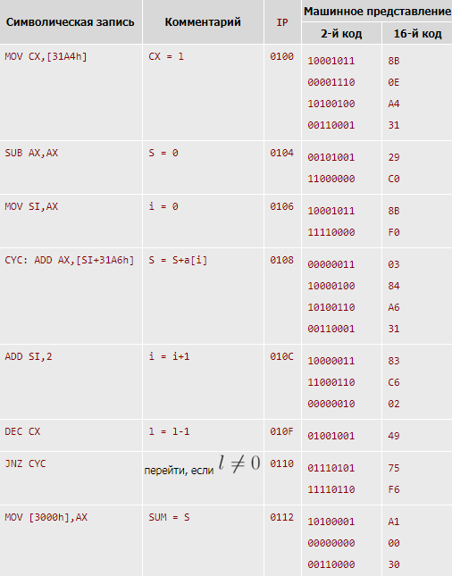
1. Кодирование команд переходов
Один из возможных вариантов программы, не использующий команду цикла, представлен в табл. 1.
В программе предпо-лагается, что конечный и промежуточные результаты не превышают длины слова.
Количество слагаемых также занимает слово и записано перед исходным массивом, то есть по адресу 31A4h.
Начальное значение IP взято произвольно.

Slide 29
1. Кодирование команд переходов
Некоторые особенности использования отдельных команд программы:
Обнуление регистра AX осуществляется вычитанием его содержимого из самого себя. Переход к новому слагаемому достигается использованием регистровой относительной адресации с изменением на каждом шаге содержимого индексного регистра на длину слагаемого, то есть на 2.
Последняя команда, засылка результата, закодирована в специальном формате работы с аккумулятором.

Slide 30
2. Восстановление символической записи команды по ее машинному представлению
Для специалиста, работающего с компьютером как на программном, так и на аппаратном уровне, иногда возникает необходимость идентифицировать командную информацию, хранящуюся в оперативной памяти.
Это может потребоваться, например, в случае программно-аппаратного сбоя, причину и место которого трудно определить традиционными методами и средствами тестирования и отладки программ.

Slide 31
2. Восстановление символической записи команды по ее машинному представлению
Так как исполняемый модуль программы хранится в памяти в машинном представлении, то для лучшего понимания действий, выполняемых компьютером в определенный момент, целесообразно преобразовать команду к символическому виду.
Программы, выполняющие такое преобразование, называются дизассемблерами.
Рассмотрим несколько примеров подобных преобразований.
Для правильной интерпретации команды необходимо знать положение ее первого байта.
В рассматриваемых примерах будем полагать, что оно известно.

Slide 32

2. Восстановление символической записи команды по ее машинному представлению
Пример 9.
Представить символическую запись команды, имеющей следующую машинную форму: 0000h.
Так как поля команды определяются с точностью до бита, то необходимо сначала перейти от шестнадцатеричного к двоичному представлению команды и, исходя из общих принципов кодирования команд, определить назначение всех ее разрядов:

Slide 33
2. Восстановление символической записи команды по ее машинному представлению
По таблице машинного представления команд (см. предыдущие лекции) определим, что КОП=000000b соответствует общему формату операции сложения ADD.
Тогда два младших бита первого байта кодируют признаки d и w, а второй байт является постбайтом, определяющим режимы адресации операндов, участвующих в операции.

Slide 34
2. Восстановление символической записи команды по ее машинному представлению
Значение полей в постбайте позволяет определить, что операндами будут регистр AL (reg=000, w=0) и байт памяти, адресуемый с помощью базово-индексной адресации через регистры BX и SI (md=00, r/m=000). .
Значение d=0 указывает, что регистр AL является операндом-источником.
Следовательно, символическая запись команды имеет вид:
ADD [BX+SI],AL

Slide 35

2. Восстановление символической записи команды по ее машинному представлению
Пример 10.
Представить символическую запись команды, имеющей следующую машинную форму:
81475D398B h.
Переходим к двоичному представлению команды:
Первый байт, согласно таблице машинного представления команд, соответствует команде сложения с непосредственным операндом.

Slide 36
2. Восстановление символической записи команды по ее машинному представлению
81475D398B h
Постбайт в этом случае кодирует местоположение лишь одного операнда, которое определяется полями md и r/m:
(BX) + disp8,
а среднее поле постбайта является расширением кода операции.

Slide 37
2. Восстановление символической записи команды по ее машинному представлению
81475D398B h
Адресация операнда требует указания в команде 8-разрядного смещения.
Оно помещается сразу же за постбайтом.
Последние байты команды кодируют непосредственный операнд.
Значение sw=01 в первом байте команды указывает на то, что непосредственный операнд - 16-разрядный.

Slide 38
2. Восстановление символической записи команды по ее машинному представлению
39
8B
81475D398B h
Учитывая, что при кодировании в команде двухбайтовых величин сначала записывается их младший байт, получим следующую символическую запись команды:
ADD [BX+5D],8B39h

Slide 39

2. Восстановление символической записи команды по ее машинному представлению
Пример 11.
Пусть машинная форма представления команды следующая: 0445h.
Тогда ее двоичный вид:
По таблице машинного представления команд определяем, что это команда специального формата, обеспечивающая суммирование аккумулятора с непосредственным операндом.
Так как w=0, то непосредственный операнд имеет длину 1 байт, а в качестве аккумулятора используется регистр AL.
При этом команда имеет следующий вид:
ADD AL,45h

Slide 40


